Slide 1
Классный руководитель – это не профессия, а….

Slide 2
1 (заочный) тур конкурное испытание «Классный руководитель – это не профессия, а…»
Видео-визитка- демонстрация опыта воспитательной работы, профессиональных достижений, видения современных проблем и возможных путей средствами воспитания

Slide 3
2 (очный) тур конкурное испытание – «Занятие внеурочной деятельности»
Проводится участником Конкурса с обучающимися на выбор, на свободную тему в соответствии с рекомендуемыми видами, форматами и содержанием деятельности программы воспитания.

Slide 4
2 тур

Slide 5
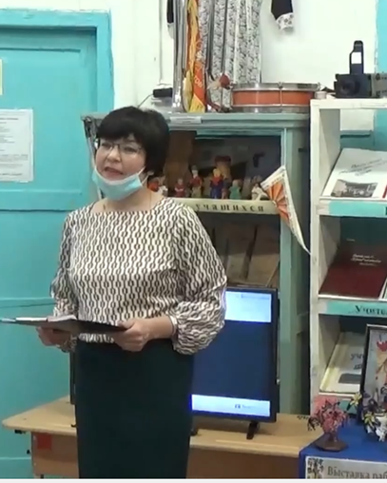
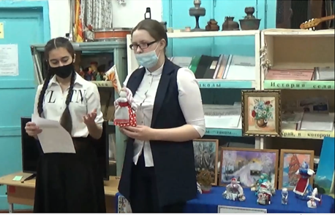
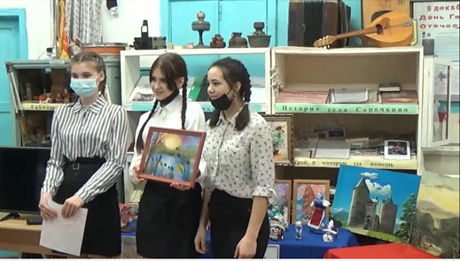
Занятие «Мастера умельцы малой родины»

Slide 6
Классный руководитель: Богачева И.С.

Slide 7
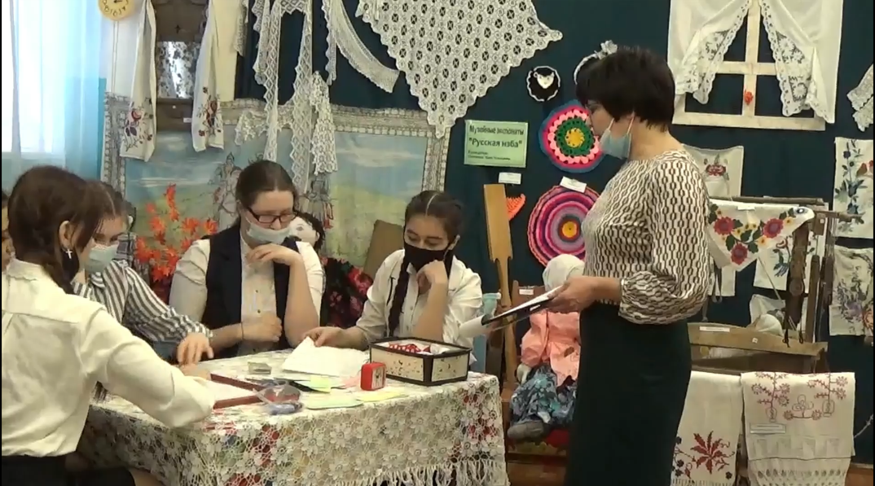
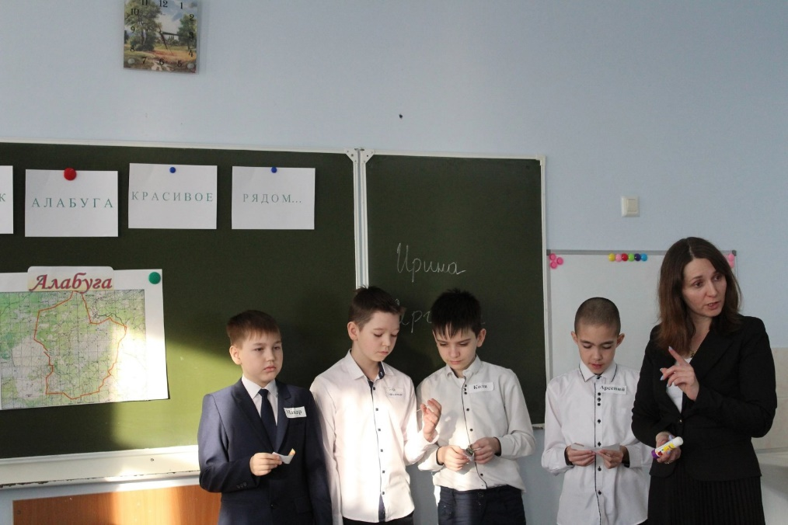
Конкурс – это хороший опыт, который каждый выбирает сам

Slide 8
Портрет успешного классного руководителя

Slide 9
честный
всегда готов помочь
серьезный
заботли
вый
понимающий
Портрет успешного классного руководителя
(по результатам опроса учащихся)
красивый
добрый
культур ный
адекват ный
образованный
внима
тельный
классный

